Slide 1

Основные направления социально-экономического развития Республики Беларусь

Slide 2
Результаты распада СССР
Экономические связи между бывшими советскими республиками были разрушены;
Падение уровня показателей промышленного производства и сельского хозяйства;
Резкое снижение доходов, обесценивание денежных сбережений населения во время инфляции;

Slide 3
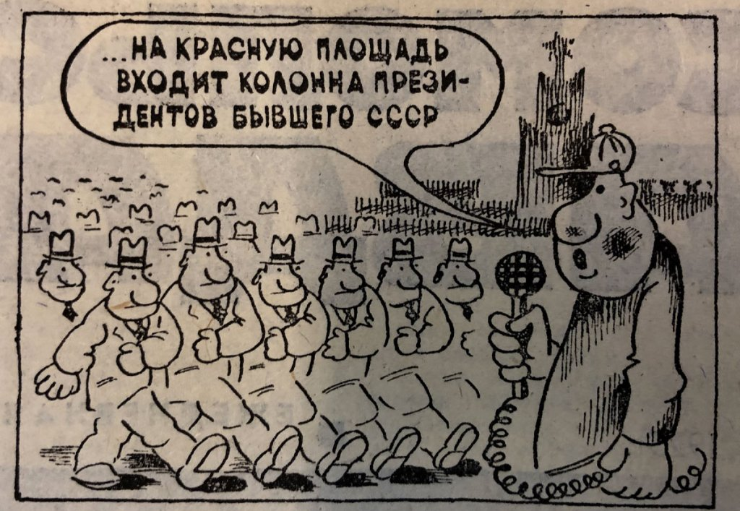

Slide 4


Реформирование народного хозяйства Беларуси в 1991-1994гг.
(«шоковая терапия»)

Slide 5
Свободное ценообразование,рыночное регулирование;
Функционирование производства на основе заинтересованности товаропроизводителей в получении прибыли,
ориентация на спрос потребителей, конкуренция товаропроизводителей за рынок сбыта своей продукции;
разрешение аренды и индивидуальной предпринимательской деятельности;
становление предпринимательских, банковских и коммерческих структур.
приватизация, развитие кредитования
обновление хозяйственных связей

Slide 6
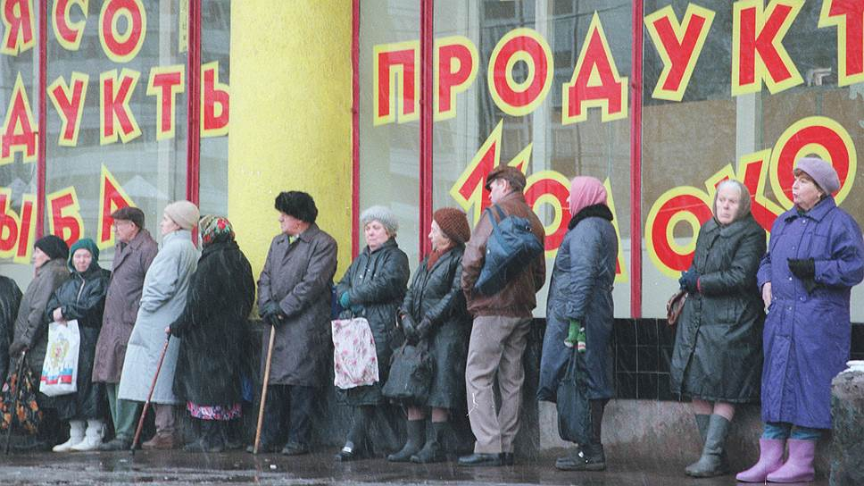
Непрофессионализм, непоследовательность, медленные реформы привели к обострению кризиса

Slide 7
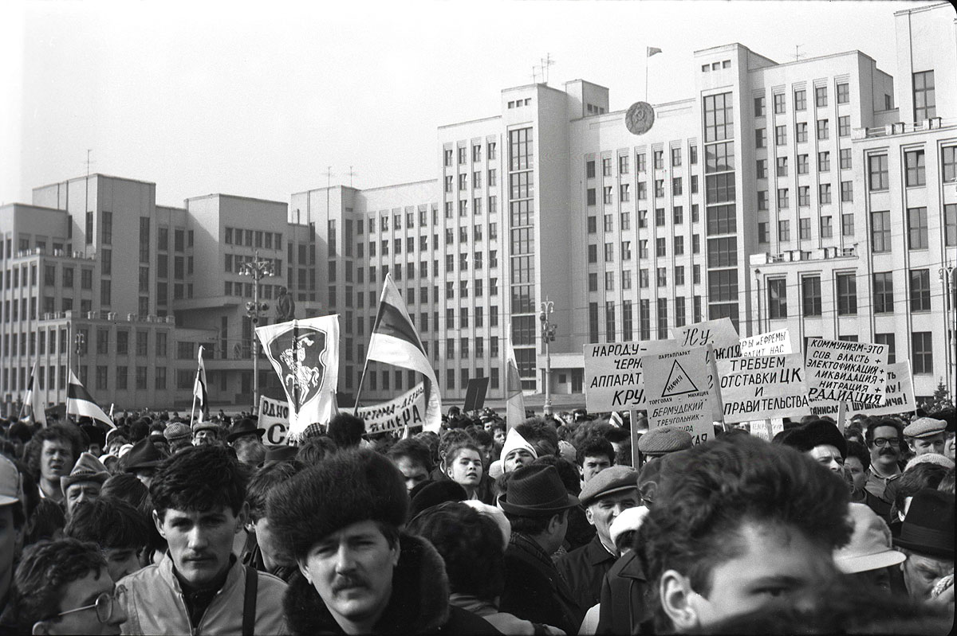

Slide 8
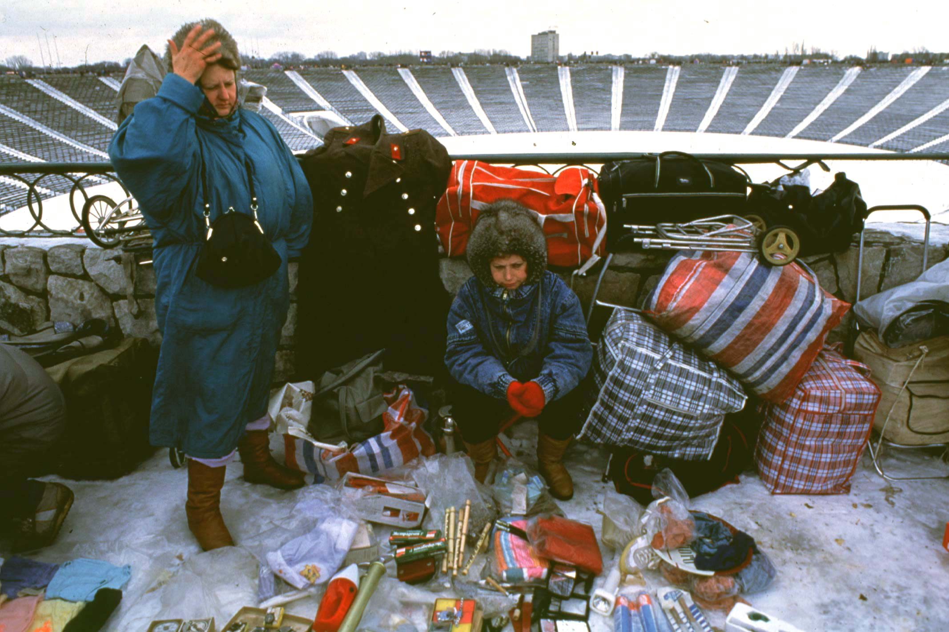
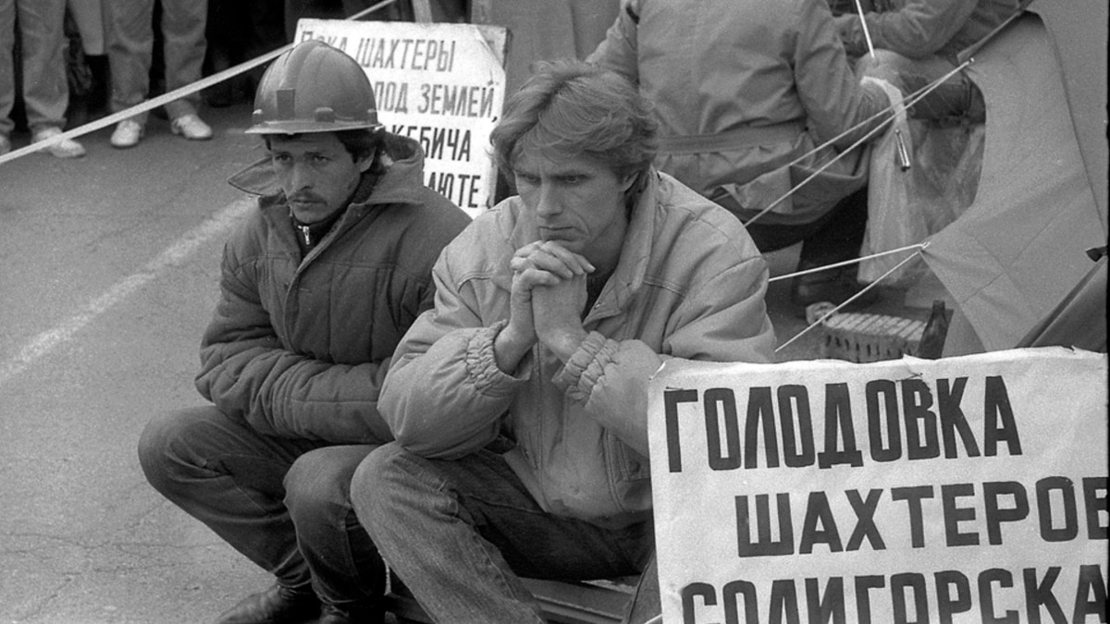

Slide 9
Проблемы переходного периода
разрыв экономических связей
падение производства
инфляция, нехватка товаров первой необходимости
снижение доходов

Slide 10

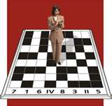

Slide 11
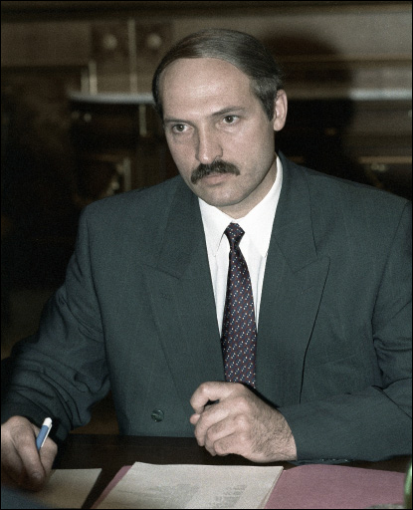
В 1994 г. Президентом Республики
Беларусь А. Лукашенко была
предложена «Программа неотложных
мер по выходу экономики Республики
Беларусь из кризиса», которая предусматривала:
приостановление падения производства,
уменьшение инфляции,
недопущение дальнейшего падения жизненного уровня.
Реализация программы позволила уже в 1995 г.:
замедлить рост потребительских цен,
снизить темпы спада производства
валового внутреннего продукта.

Slide 12
С 1995 г. в качестве национальной модели развития Беларуси была определена социально-ориентированная рыночная экономика.
Ее целью является соединение рыночной конкуренции и эффективной системы защиты интересов населения.
Развитие экономики должно происходить на совмещении рыночного саморегулирования и государственного управления при определяющей роли
государственного регулирования.

Slide 13
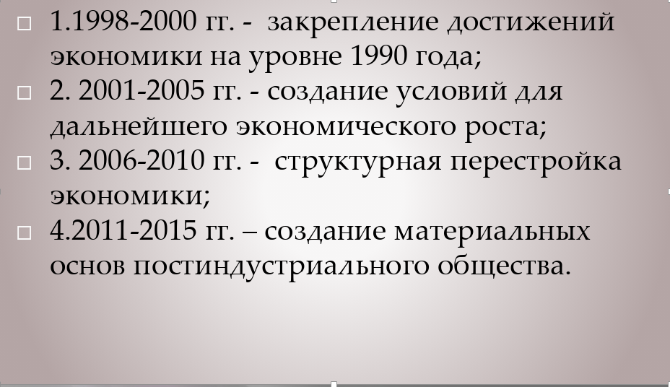
1996 разработана «Национальная стратегия устойчивого развития до 2010»
Утверждены основные направления на 1996-2000
Принято решение определять цели каждые 5 лет и подводить итоги

Slide 14

Характерные черты
белорусской модели
экономики.

Slide 15
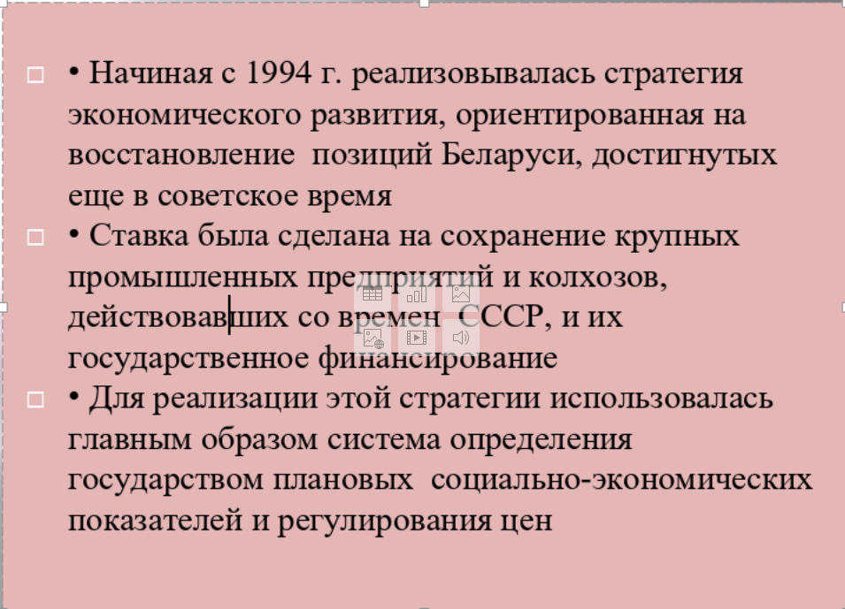
СОЦИАЛЬНО-ОРИЕНТИРОВАННАЯ РЫНОЧНАЯ ЭКОНОМИКА

Slide 16
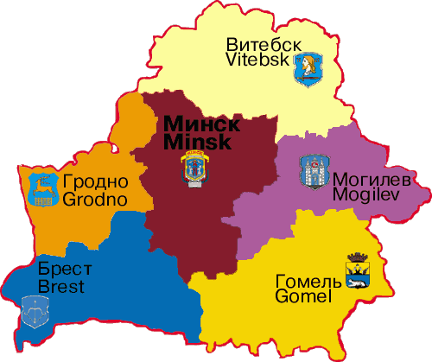
Наличие сильной государственной власти, которая стимулирует развитие экономики;
Обеспечение социальной справедливости и гражданского порядка;
Существование государственного и частного секторов экономики. Частный сектор подчинен государственным интересам.
Осуществление приватизации под контролем государства, государственное финансирование крупных промышленных предприятий и колхозов;
Повышение конкурентоспособности
отечественных товаров;
Многовекторные экономические
связи; интеграция с СНГ

Slide 17
Гарантия экономической безопасности государства;
Повышение материального благосостояния населения республики;
Развитие экономических связей с Россией и странами СНГ;
Расширение торговых связей со странами дальнего зарубежья;
Создание совместных с западными фирмами предприятий.

Slide 18
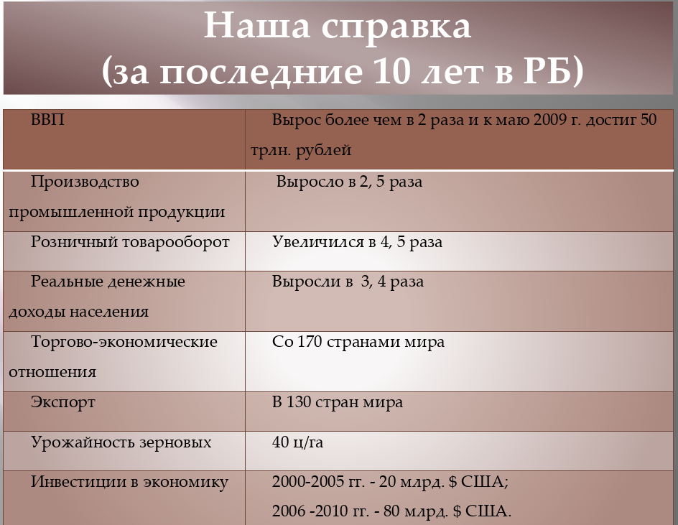
Первая из республик вышла на докризисный уровень (1990)

Slide 19
В 1996 г. разработана:
Национальная стратегия устойчивого развития Республики Беларусь до 2010 г.,
В этом же году на Первом Всебелорусском народном собрании были утверждены «Основные направления социально-экономического развития Беларуси на 1996—2000 гг.»;

Slide 20
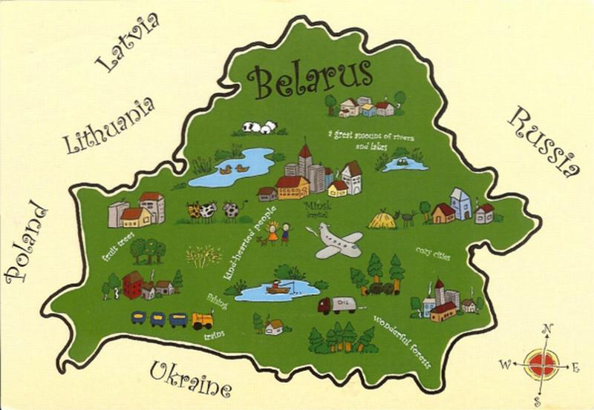
В качестве главных задач выделялись:
рост экспорта белорусских товаров,
строительство жилья для жителей города и села,
обеспечение населения продуктами питания.

Slide 21
Уже в 2000 г. удалось не только достичь, но и превзойти на 10 % уровень 1990 г.:
по производству товаров народного потребления,
ва­ловой внутренний продукт увеличился на 36 %,
продукция промыш­ленности — на 65 %.

Slide 22
В следующей пятилетке
валовой внутренний продукт и объем промышленной продукции еще возросли примерно на 30 %,
а средняя заработная плата была доведена до 250 долларов в эквиваленте.

Slide 23
В 2001 г. на Втором Всебелорусском народном собрании были приняты основные положения Программы социально-экономического развития Республики Беларусь на 2001—2005 гг.
Стратегическим курсом стал лозунг «За сильную и процветающую Беларусь».

Slide 24
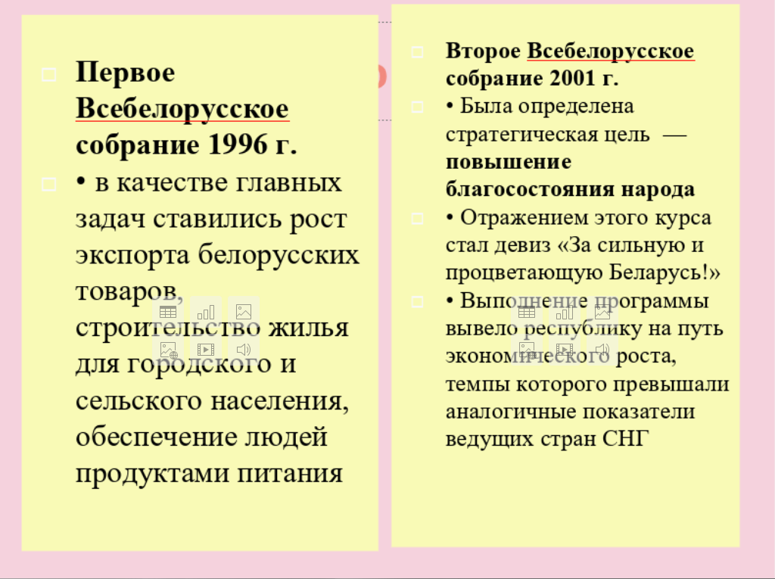

Slide 25
Выполнение программы вывело нашу страну на путь экономического роста:
по производству мяса, молока, картофеля на душу населения наша страна в 2005 г. стала
лидером в СНГ;
«БелАЗ» входит в число ведущих мировых концернов по производству карьерной техники;
«Агрокомбинат “Снов”» стал настоящей визитной карточкой агропромышленного комплекса нашей страны;

Slide 26
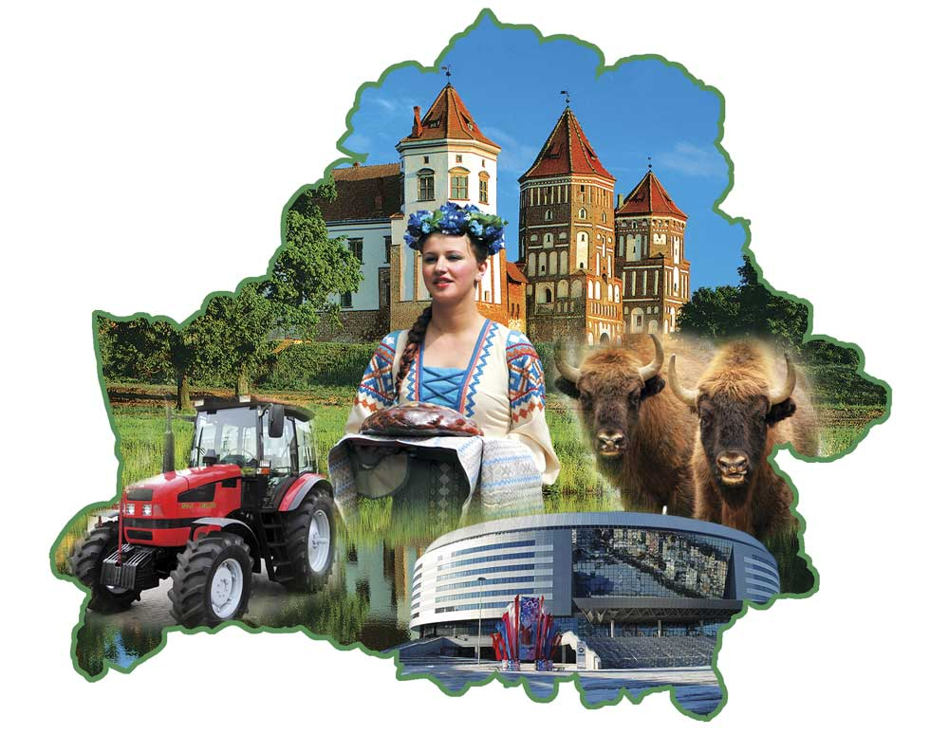
Принятая Третьим Всебелорусским народным собранием в 2006 г. Программа социально-экономического развития Республики
Беларусь на 2006—2010 гг. была направлена на обеспечение социально-экономического развития нашей страны в рамках постепенного перехода к постиндустриальному (информационному) обществу.

Slide 27
Главной целью такого развития остается дальнейший рост благосостояния населения на основе повышения конкурентоспособности экономики и создания государства, удобного для жизни людей.
Девиз пятилетки — «Государство для народа».

Slide 28
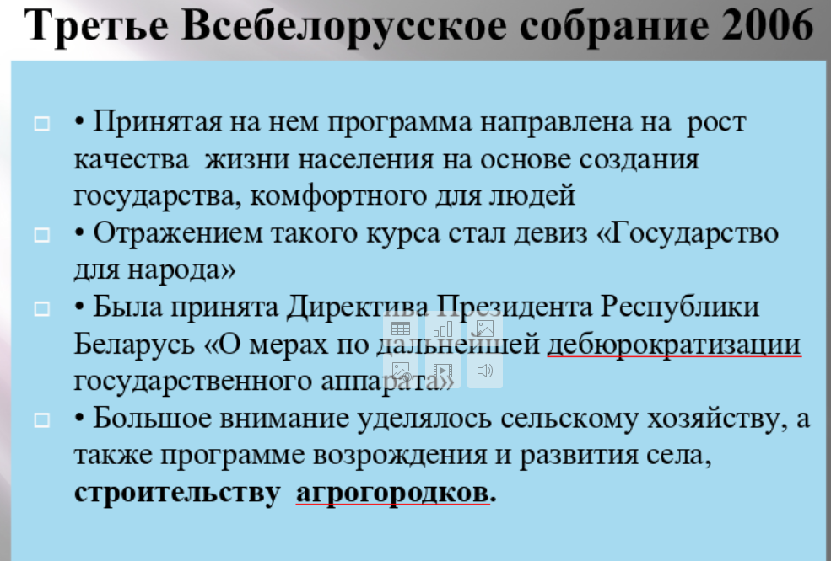

Slide 29

Во второй половине 2008 г экономическая ситуация в стране осложнилась.
мировой финансовый кризис,
изменение Российской Федерацией условий поставок энергетических ресурсов.
Причины осложнения ситуации

Slide 30
Результаты:
ВВП Беларуси в 2006—2010 гг. возрос более, чем на
40 %,
инвестиции в основной капитал — более чем в 2 раза,
реальные денежные доходы населения — на 75 %,было построено 185 новых предприятий, модернизировано свыше 320.
в декабре 2010 г. средняя заработная плата в Беларуси достигла 500 долларов в эквиваленте.

Slide 31
Значительные успехи были достигнуты в социальной сфере.
Интенсивно происходило строительство жилья.
Уровень регистрируемой безработицы снизился в 2010 г. к социально допустимой границе в 0,9 %.
Уровень бедности с 47 % в 1999 г. снизился до 6 % в 2008 г.
В 2011 г. Беларусь по индексу человеческого развития оказалась на 65-м месте среди 187 стран мира.

Slide 32
Более 10 % годового прироста дала промышленность.
По темпам роста производства основных видов сельскохозяйственной продукции в расчете на душу населения Беларусь занимала в эти годы первое место среди стран СНГ.
Выполнялась программа строительства агрогородков.
.

Slide 33
Осуществлялась Государственная программа возрождения и развития села на 2005— 2010 гг.
Ее цель заключалась в совершенствовании агропромышленного комплекса за счет привлечения в аграрную отрасль ресурсов промышленных предприятий, отечественного капитала и технологического переоснащения
сельскохозяйственного производства

Slide 34
Однако в 2010 г. не удалось выполнить:
прогнозные показатели по росту ВВП,
производству сельскохозяйственной продукции,
выходу на положительное внешнеторговое сальдо.

Slide 35
Четвертое Всебелорусское народное собрание в декабре 2010 г. утвердило Программу социально-экономического развития Республики Беларусь на 2011—2015 гг.
Стратегическая цель программы — войти в число первых 50 стран по индексу развития человеческого потенциала.

Slide 36
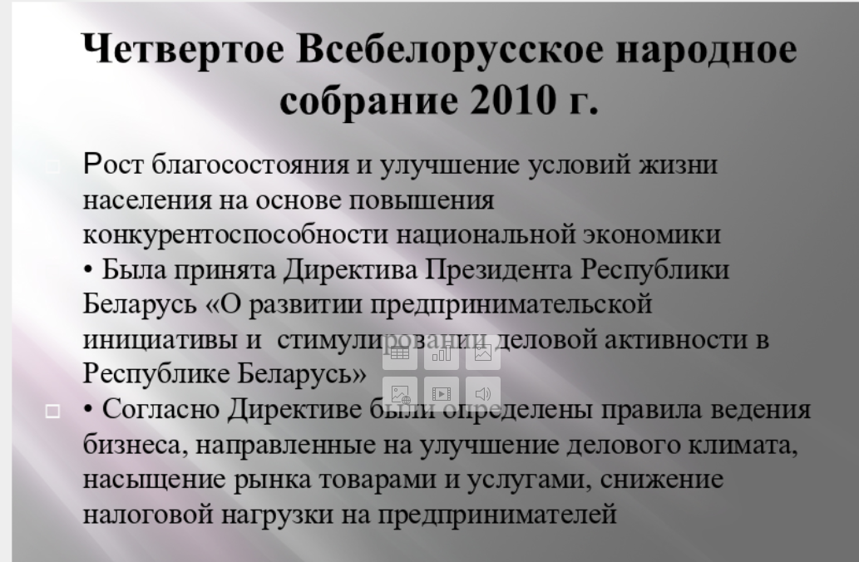

Slide 37
Были определены пять важнейших составляющих уровня и качества жизни граждан Беларуси:
1) крепкая семья;
2) здоровье;
3) образование;
4) реальные доходы;
5) комфортность жизни.

Slide 38
Проблемы в реализации программы
обозначилась нехватка валюты,
сказалось многолетнее отрицательное сальдо торгового баланса,
образовался явный дисбаланс между продуктивностью труда и размерами зарплат, население стало получать больше, чем зарабатывало,
потребители отдавали предпочтение импортным товарам,
В 2011 г. была проведена девальвация белорусского рубля, его цена за доллар снизилась в 2,9 раза.

Slide 39
Правительством был разработан ряд мер по выходу на единый обменный курс валюты и преодолению социальных последствий сложившейся ситуации:
создание новых наукоемких высокотехнологичных импортозамещающих производств;
повышение эффективности агропромышленного комплекса;
устойчивое развитие регионов в соответствии с Государственной программой развития малых и средних городов;

Slide 40
рост экспорта отечественных товаров; строительство качественного и доступного жилья.
создаются условия для увеличения инвестиций,
декабрь 2010 г. -Директива № 4 «О развитии предпринимательской инициативы и стимулировании деловой активности в Республике Беларусь»,
определившая правила ведения бизнеса.

Slide 41
19 апреля 2013 г. разработаны
«три мощных национальных проекта»:
модернизация экономики;
информатизация общества;
поддержку молодежи и ее масштабное
привлечение к государственному строительству.
Указами президента утверждены государственные программы
«Молодежь Беларуси» и «Молодые таланты Беларуси» на 2006-2010гг.

Slide 42
Принимаются меры для улучшения жилищных условий молодых семей
Действует система трудоустройства молодых людей с гарантией первого рабочего места,
Совершенствуется система поддержки участия молодых ученых в исследовательской работе, развития творческого потенциала талантливой молодежи.
Созданы и действуют Специальный фонд Президента Республики Беларусь по социальной поддержке одаренных учащихся и студентов и Специальный фонд по поддержке талантливой молодежи.

Slide 43
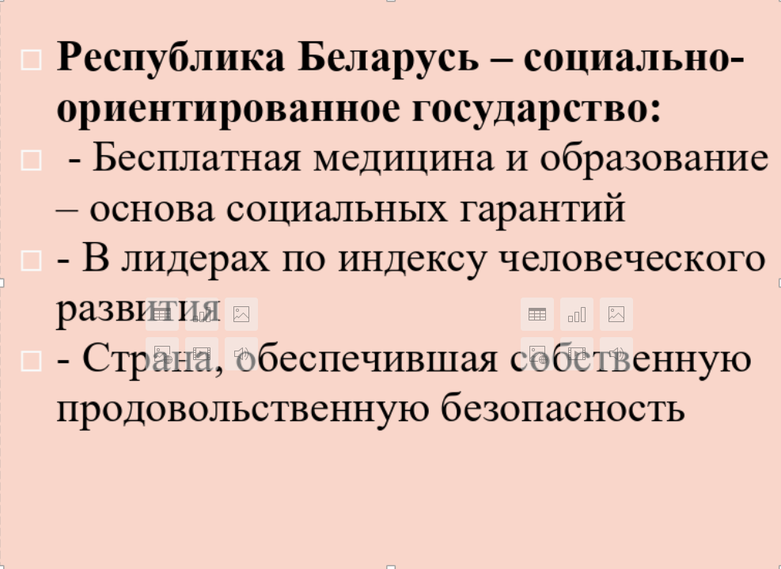

Slide 44
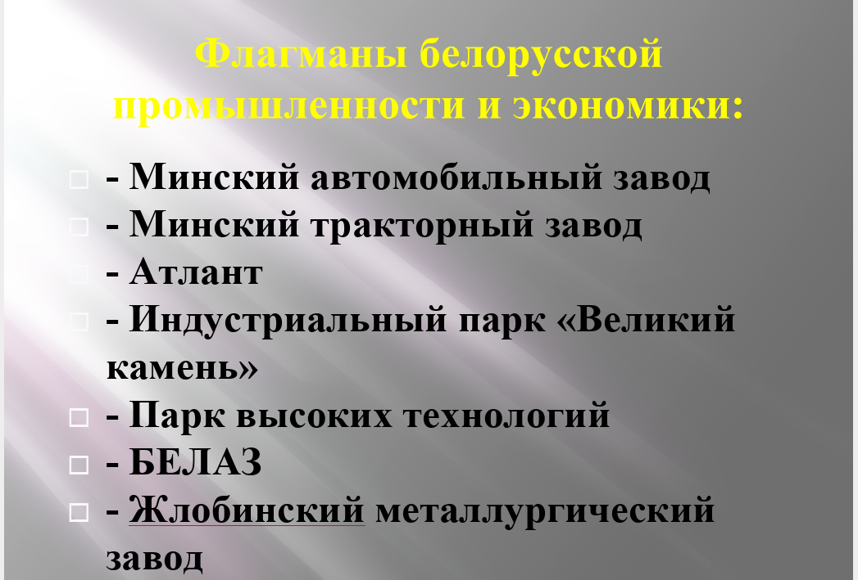

Slide 45
